Slide 1
FCC BUAP
Programa: Propiedades de relación de conjuntos
Matemáticas Discretas
-
Alfonso Pérez García

Slide 2
Obtención del conjunto y la relación.
def pedir_relacion(conjunto):
print("Introduce los pares de la relación uno por uno. Ejemplo para (1,2): 1,2")
print("Escribe 'fin' para terminar.")
relacion = set()
while True:
entrada = input("Par: ")
if entrada.lower() == "fin":
break
try:
a, b = [e.strip() for e in entrada.split(",")]
try:
a, b = int(a), int(b)
except ValueError:
pass
if a in conjunto and b in conjunto:
relacion.add((a, b))
else:
print("Ambos elementos deben estar en el conjunto.")
except Exception:
print("Formato incorrecto. Usa: elemento1,elemento2")
return relacion
La relacion se pide en un bucle.

Slide 3
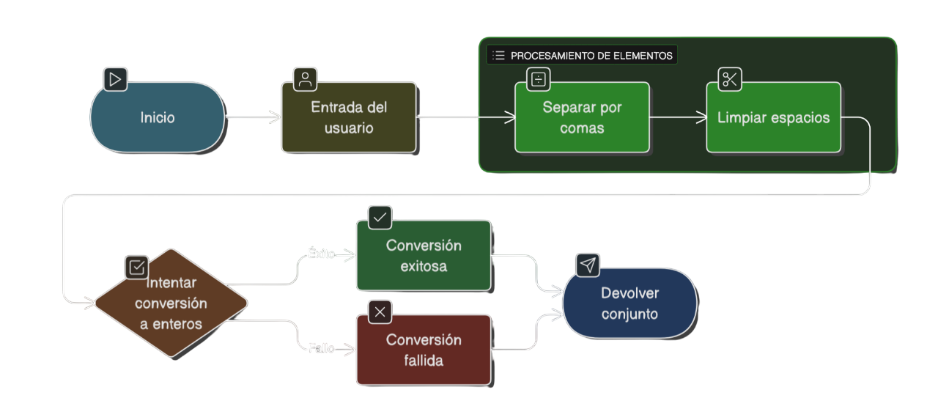
Flujo: Obtener los datos conjuntos

Slide 4
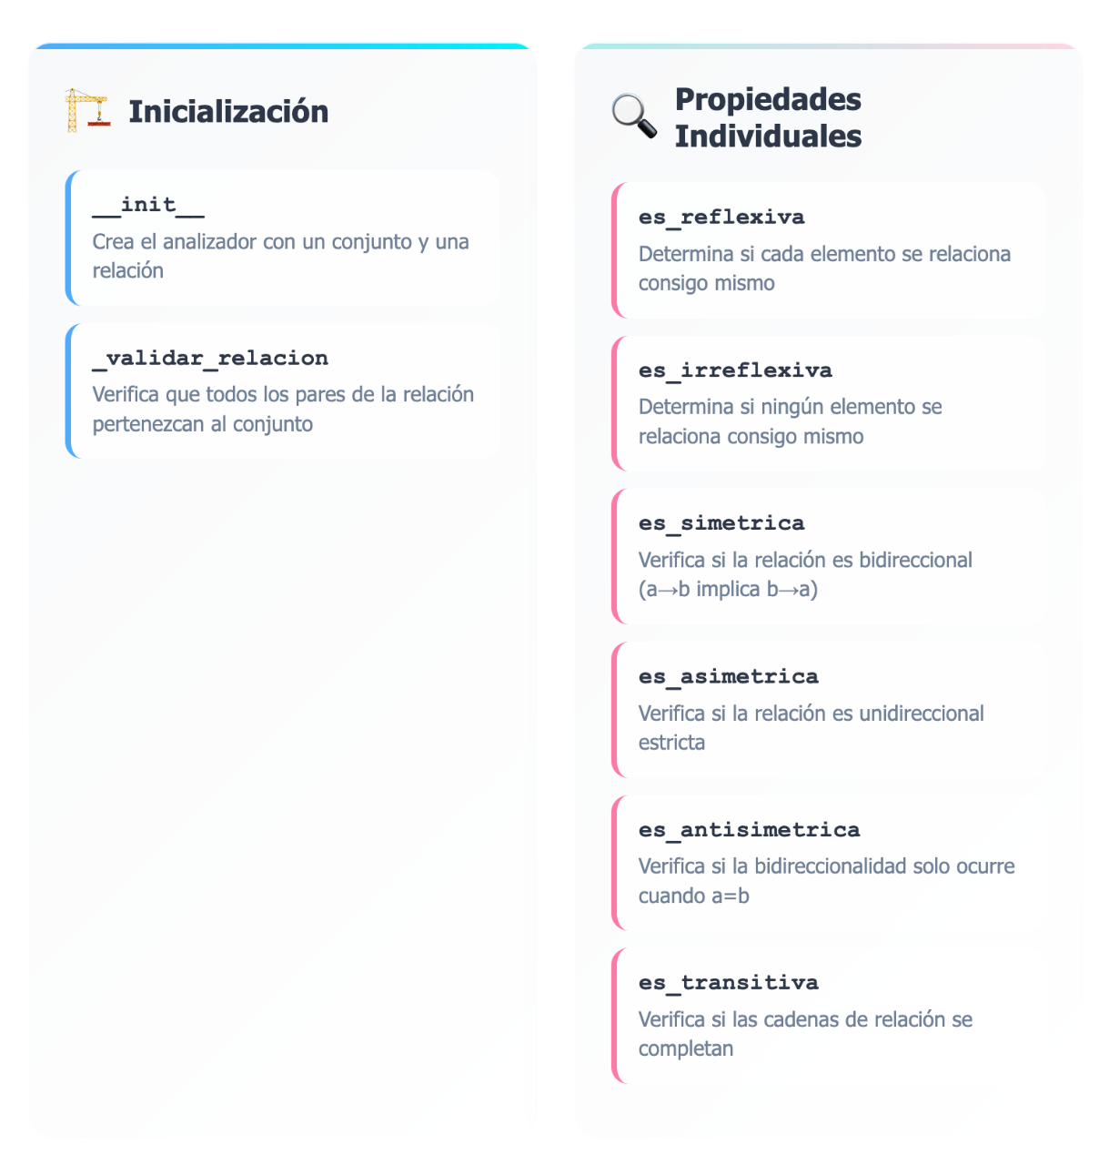
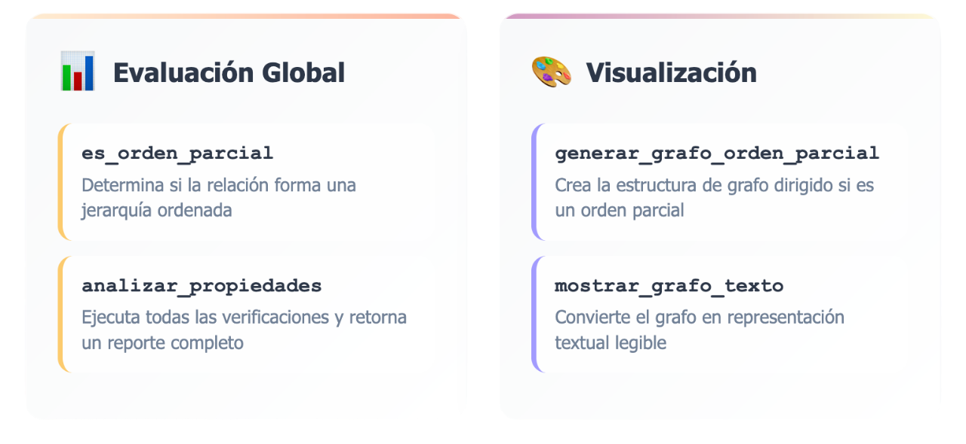
Clase:
AnalizadorRelaciones

Slide 5

Diagramas de las funciones de la clase para obtener propiedades.

Slide 6
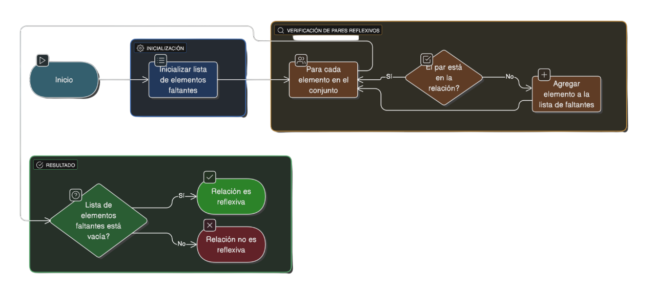
Reflexiva
Una relación es no reflexiva si no cumple la reflexividad.
Al menos un elemento no tiene el par en la relacion.

Slide 7
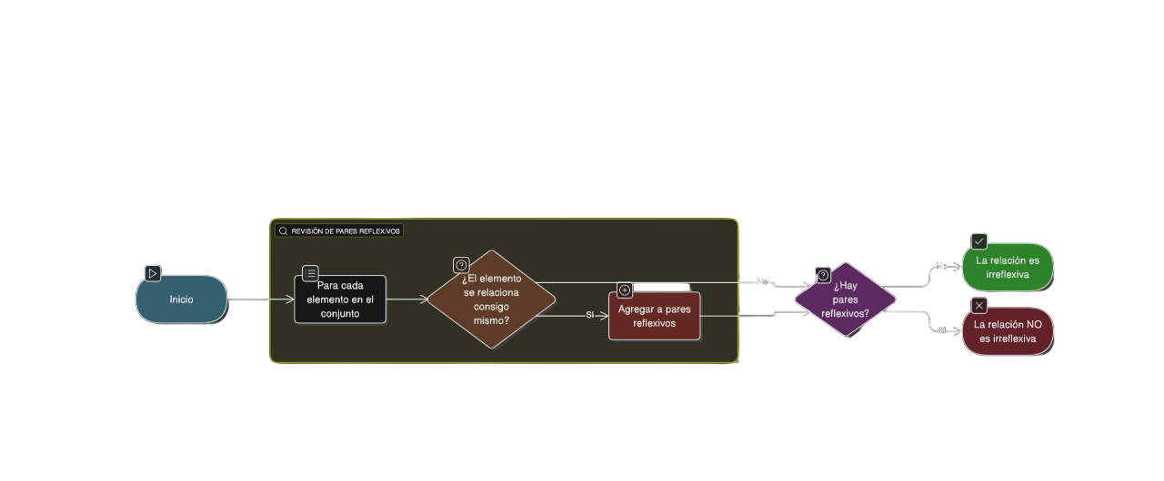
Irreflexiva
Ningún elemento se relaciona consigo mismo.

Slide 8
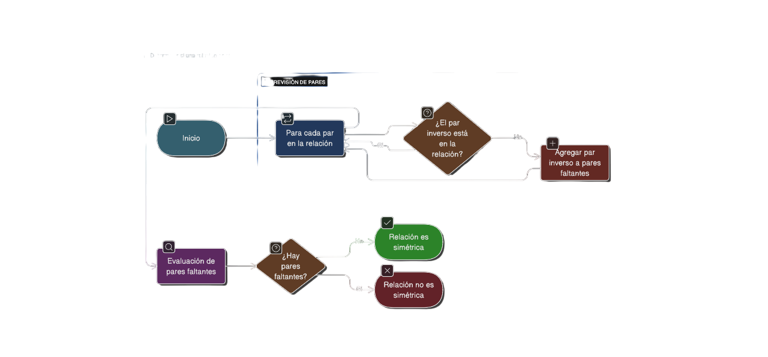
Simetrica

Slide 9
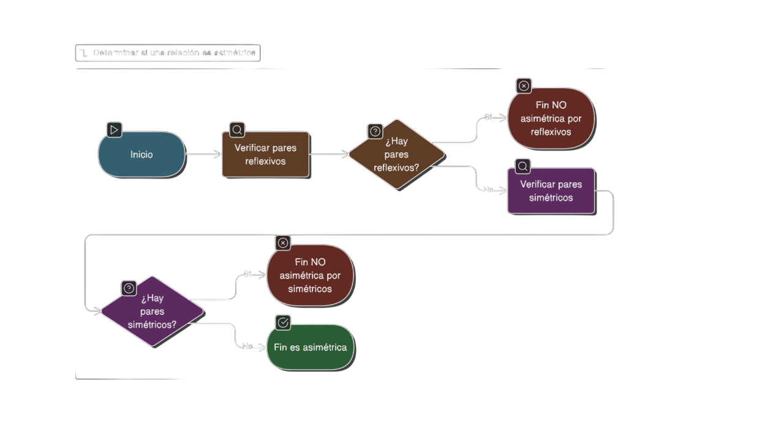
Asimetrica
1.- No tener pares reflexivos
2.- No tener pares simétricos

Slide 10
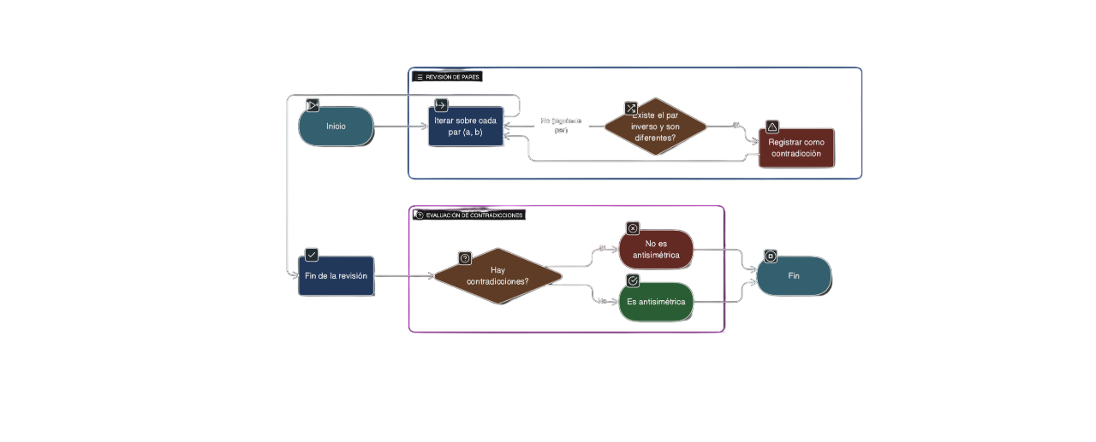
Antisimetrica
Para todo: (a,b) y (b,a) en la relación, forzosamente a = b.

Slide 11
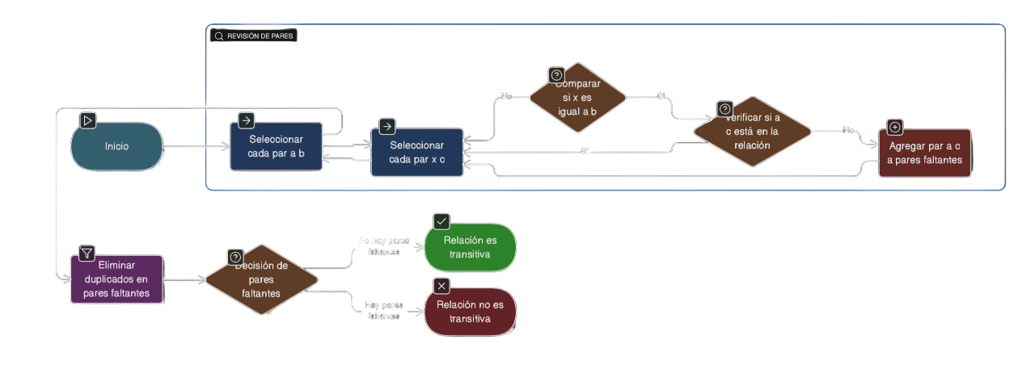
Transitiva
(a,b)∈R y (b,c)∈R ⇒ (a,c)∈R

Slide 12
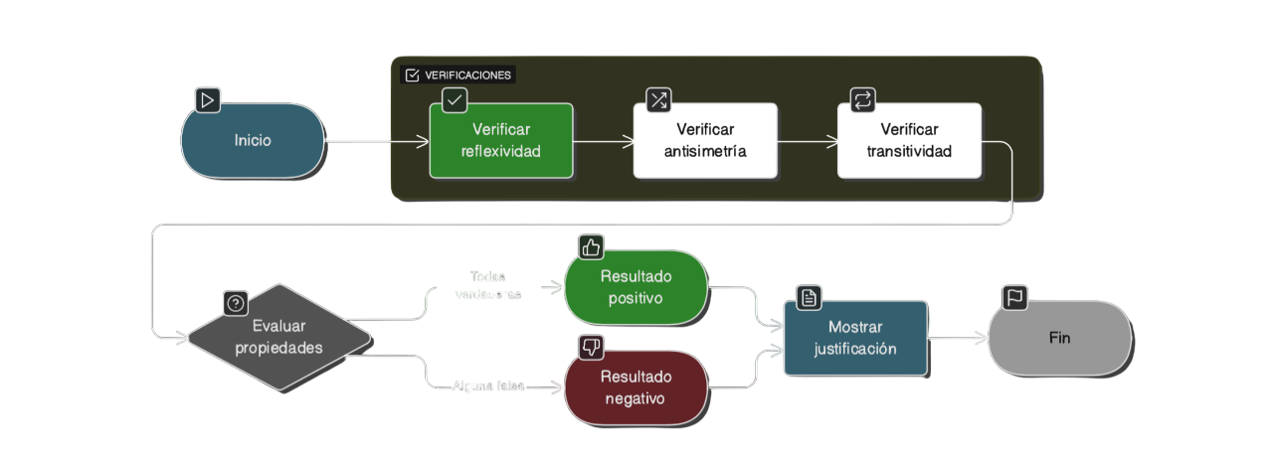
Orden Parcial

Slide 13


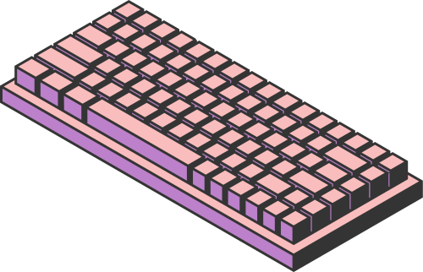
Diagrama de Hasse.
*Para graficar se usaron las libreria de NetworkX y Matplotlib de Python. .

Slide 14
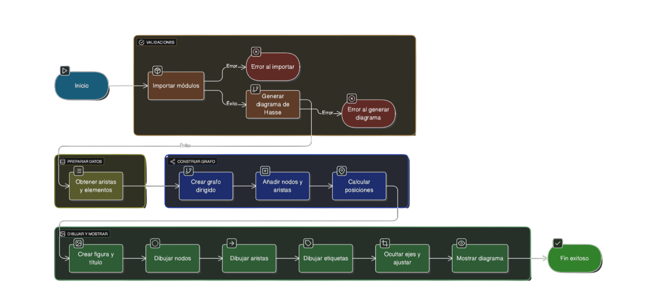
Función: mostrar_diagrama_hasse

Slide 15
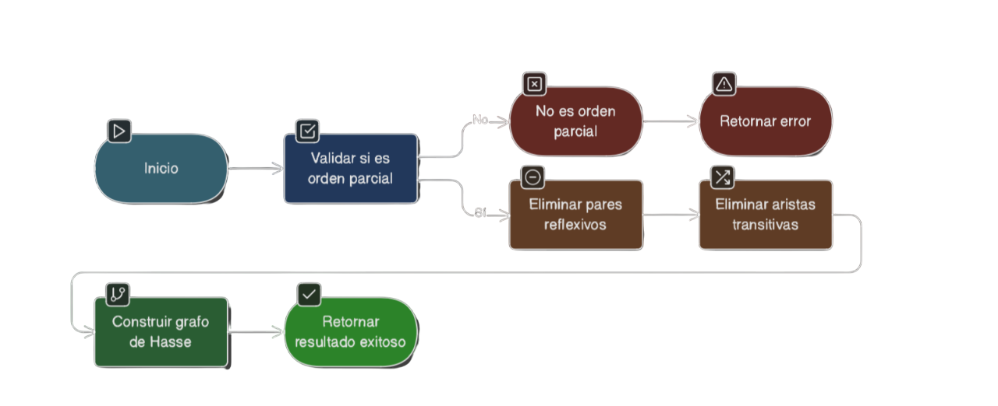
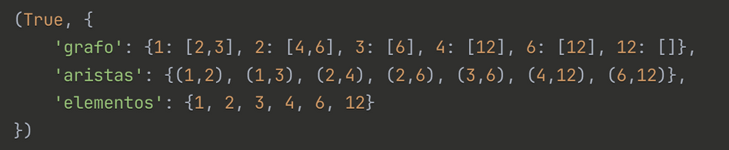
Función:generar_diagrama_hasse
Retorna algo como: {0: [1], 1: [2,3], 2: [4,6], 3: [12]}
Ejemplo:

Slide 16
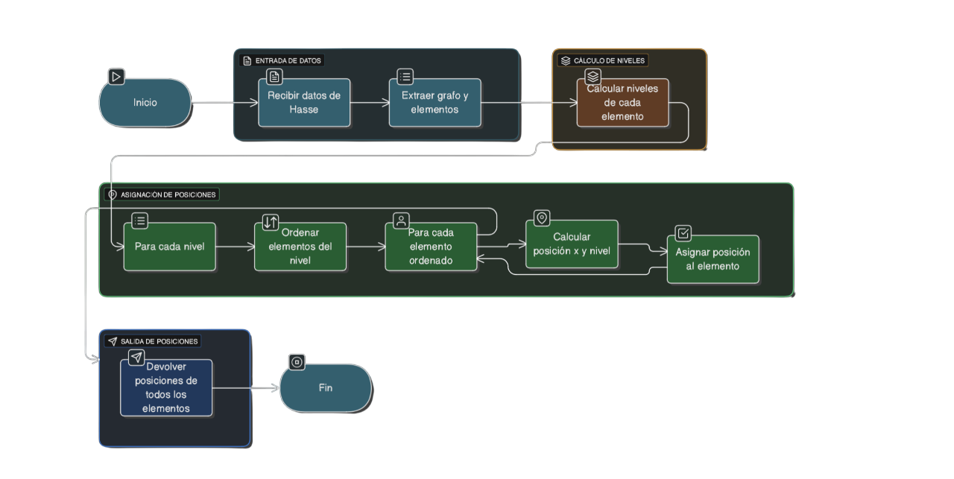
Función: _calcular_posiciones
Calcular niveles retorna algo como: {0: [1], 1: [2,3], 2: [4,6], 3: [12]}

Slide 17
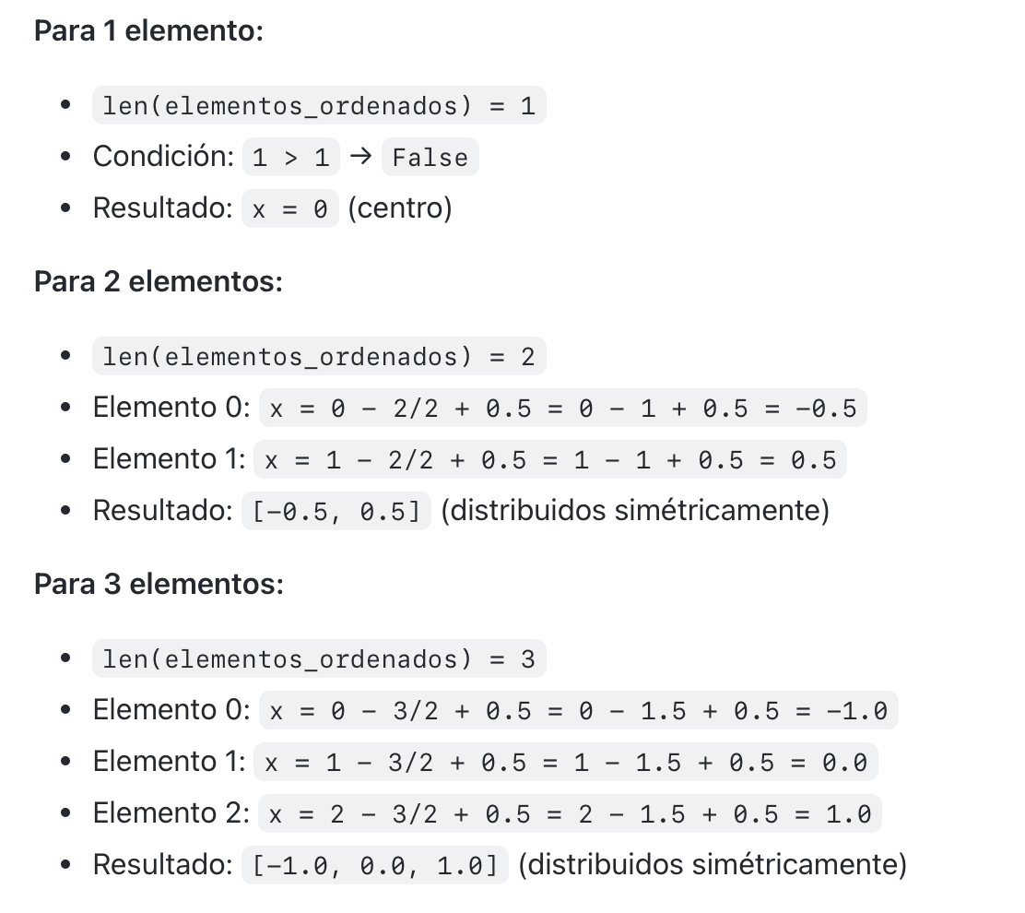
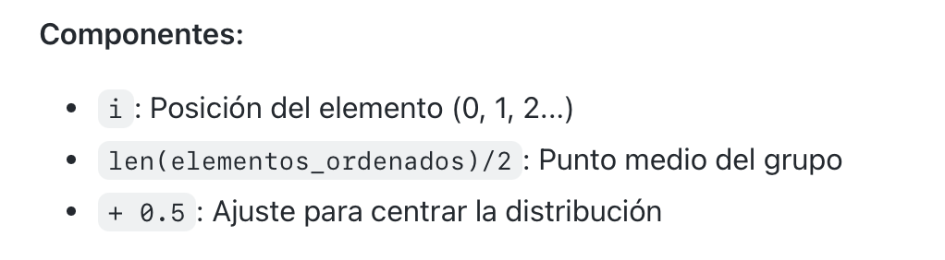
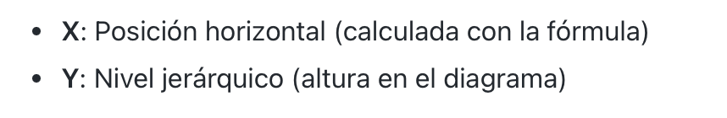
Algoritmo de destribucion.
Asignación de coordenadas.

Slide 18
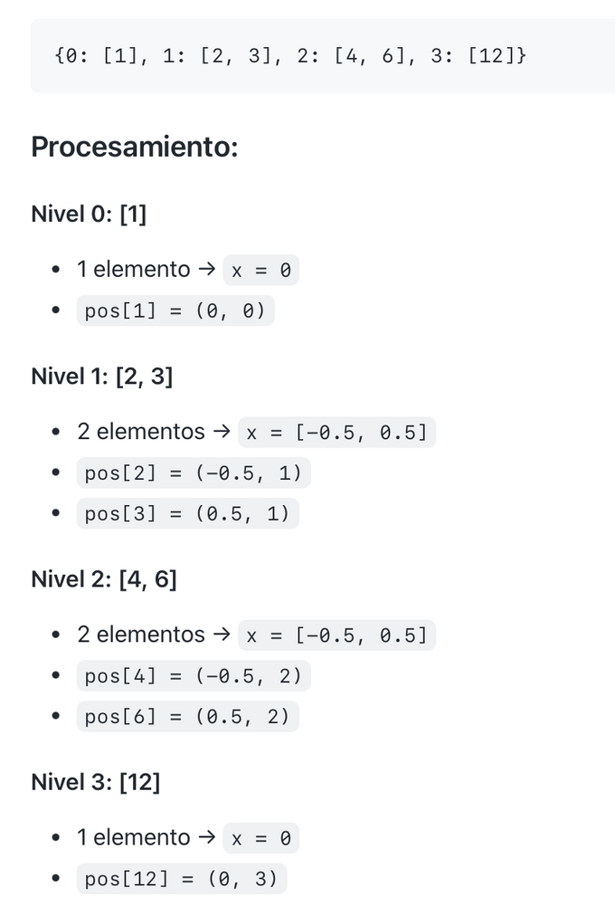
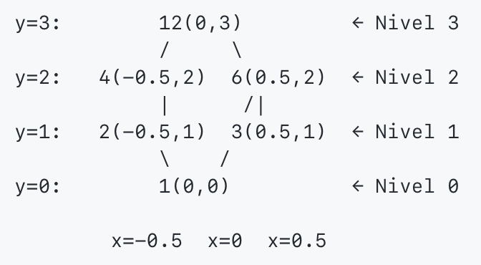
Ejemplo divisores de 12
Coordenadas en el plano.

Slide 19
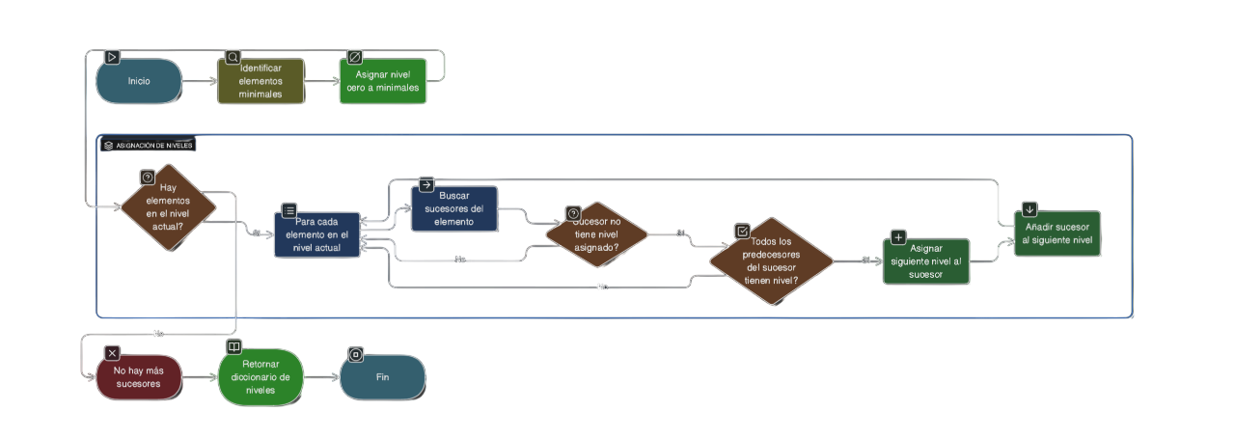
Función : _calcular_niveles_hasse

Slide 20
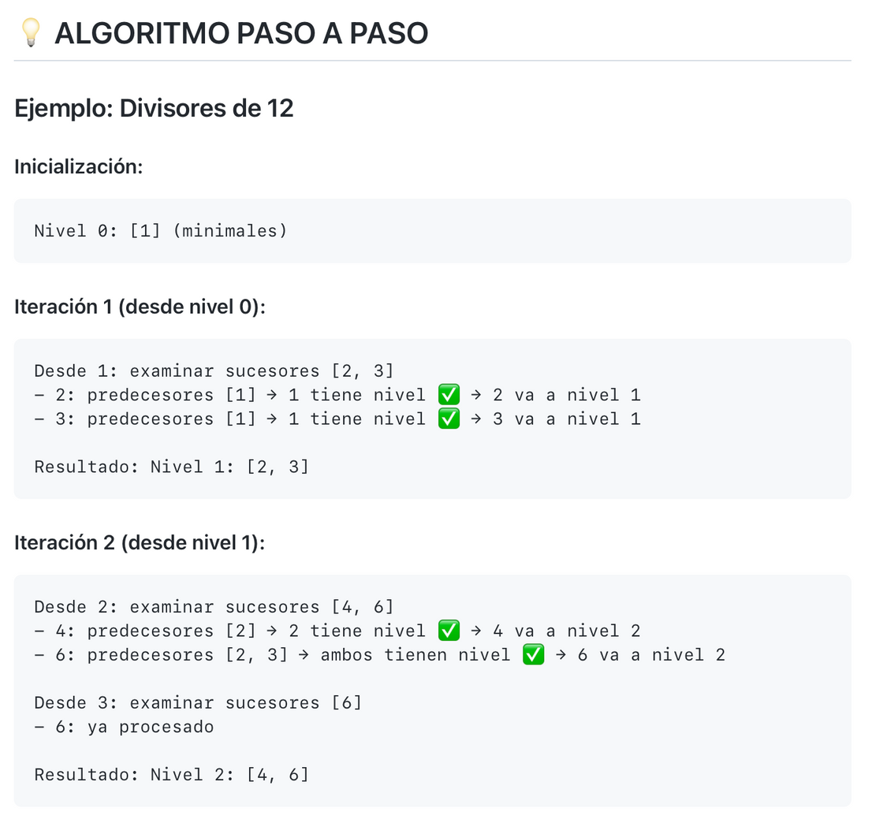
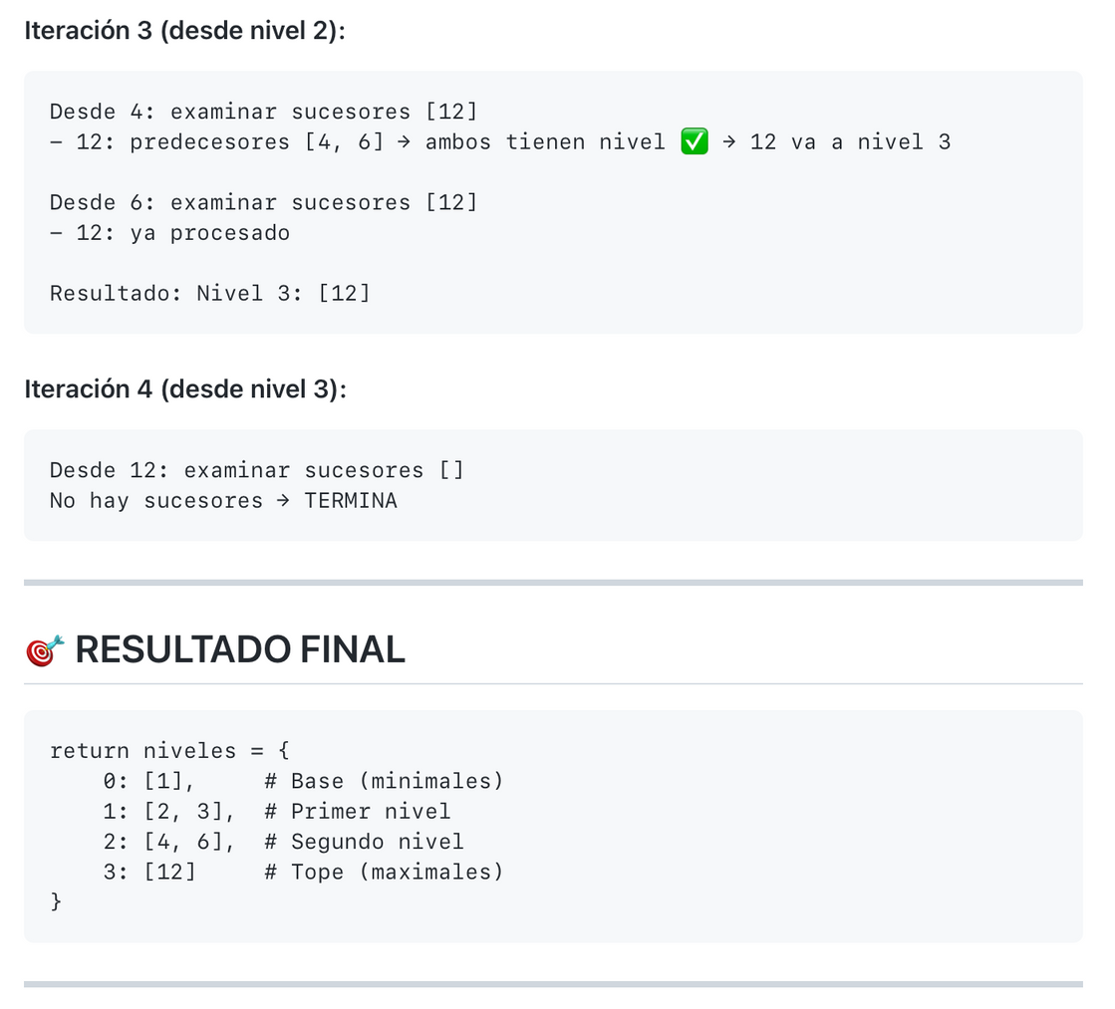
Prueba de escritorio.

Slide 21
FCC BUAP
Programa: Propiedades de relación de conjuntos
FIN
Matemáticas Discretas
-
Alfonso Pérez García

